Slide 1
Présentation p6
BEN YOUSSEF Jyhad

Slide 2
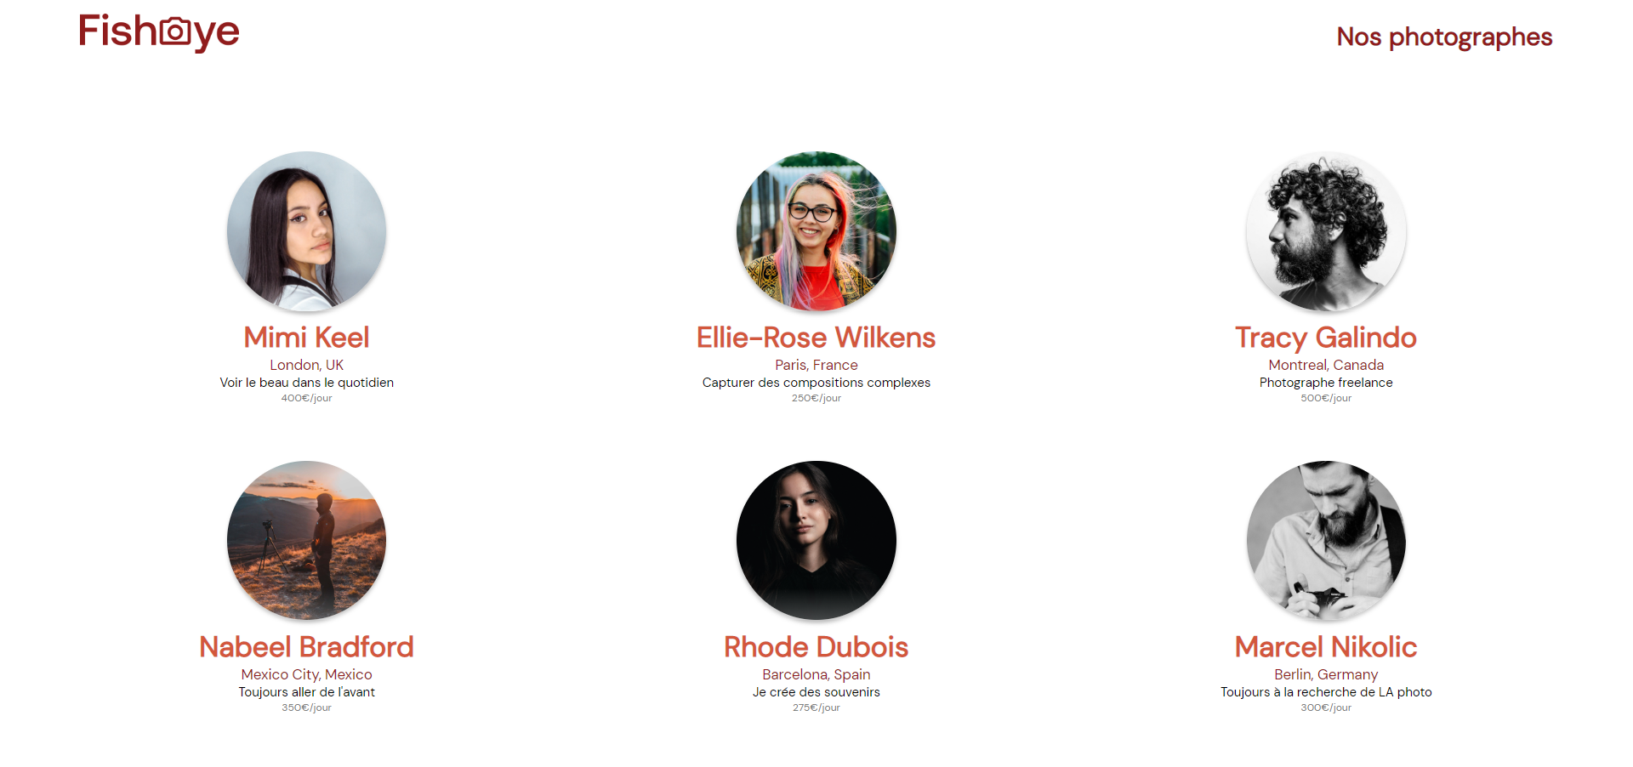
PAGE ACCUEIL

Slide 3
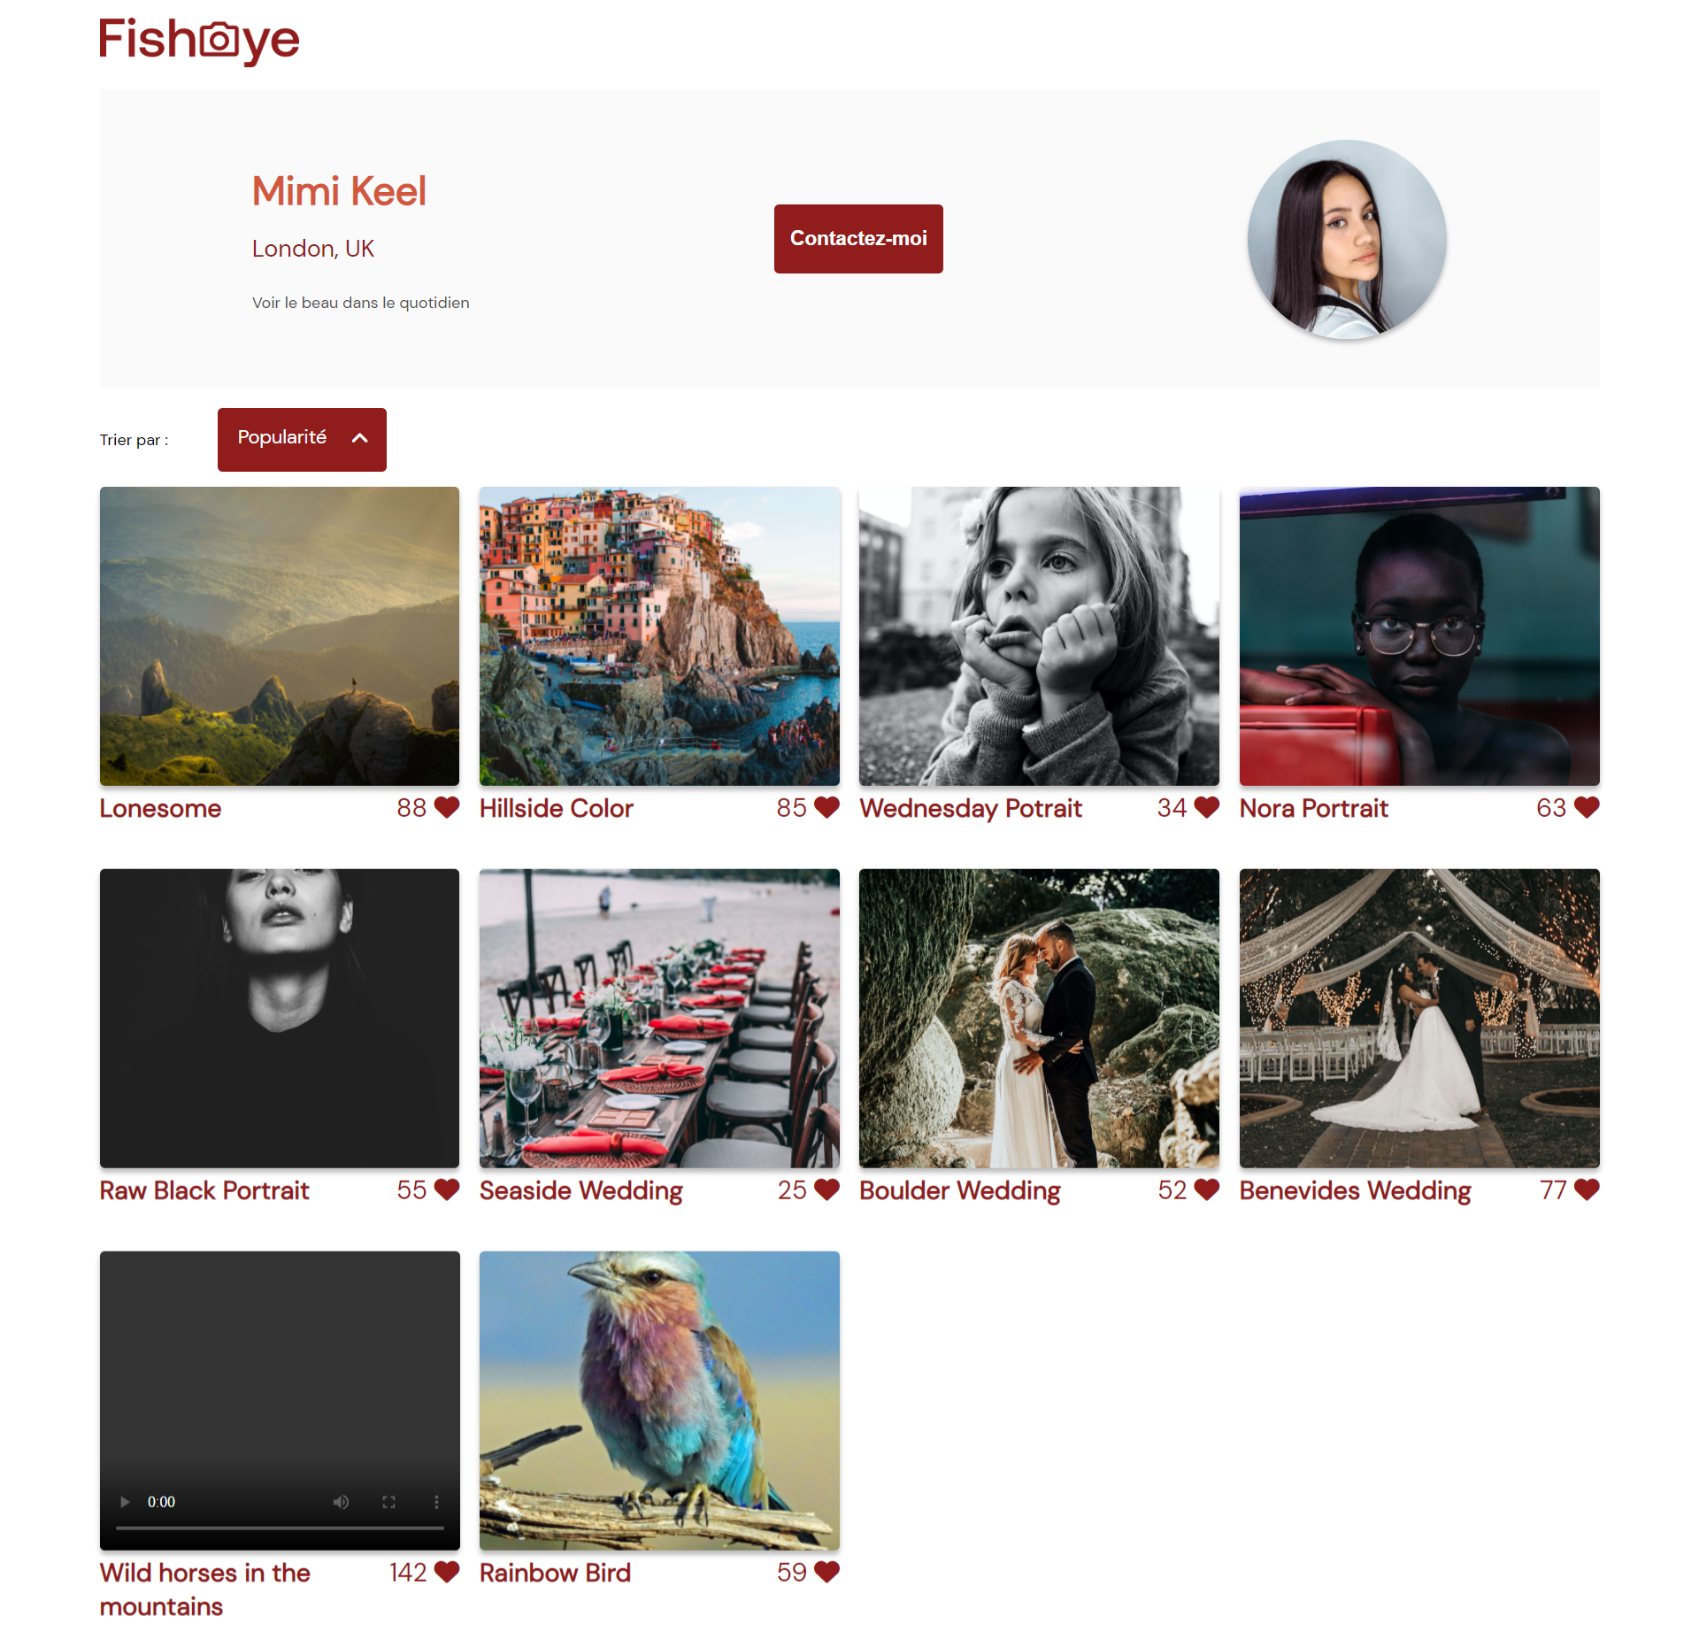
PAGE PHOTOGRAPHE

Slide 4
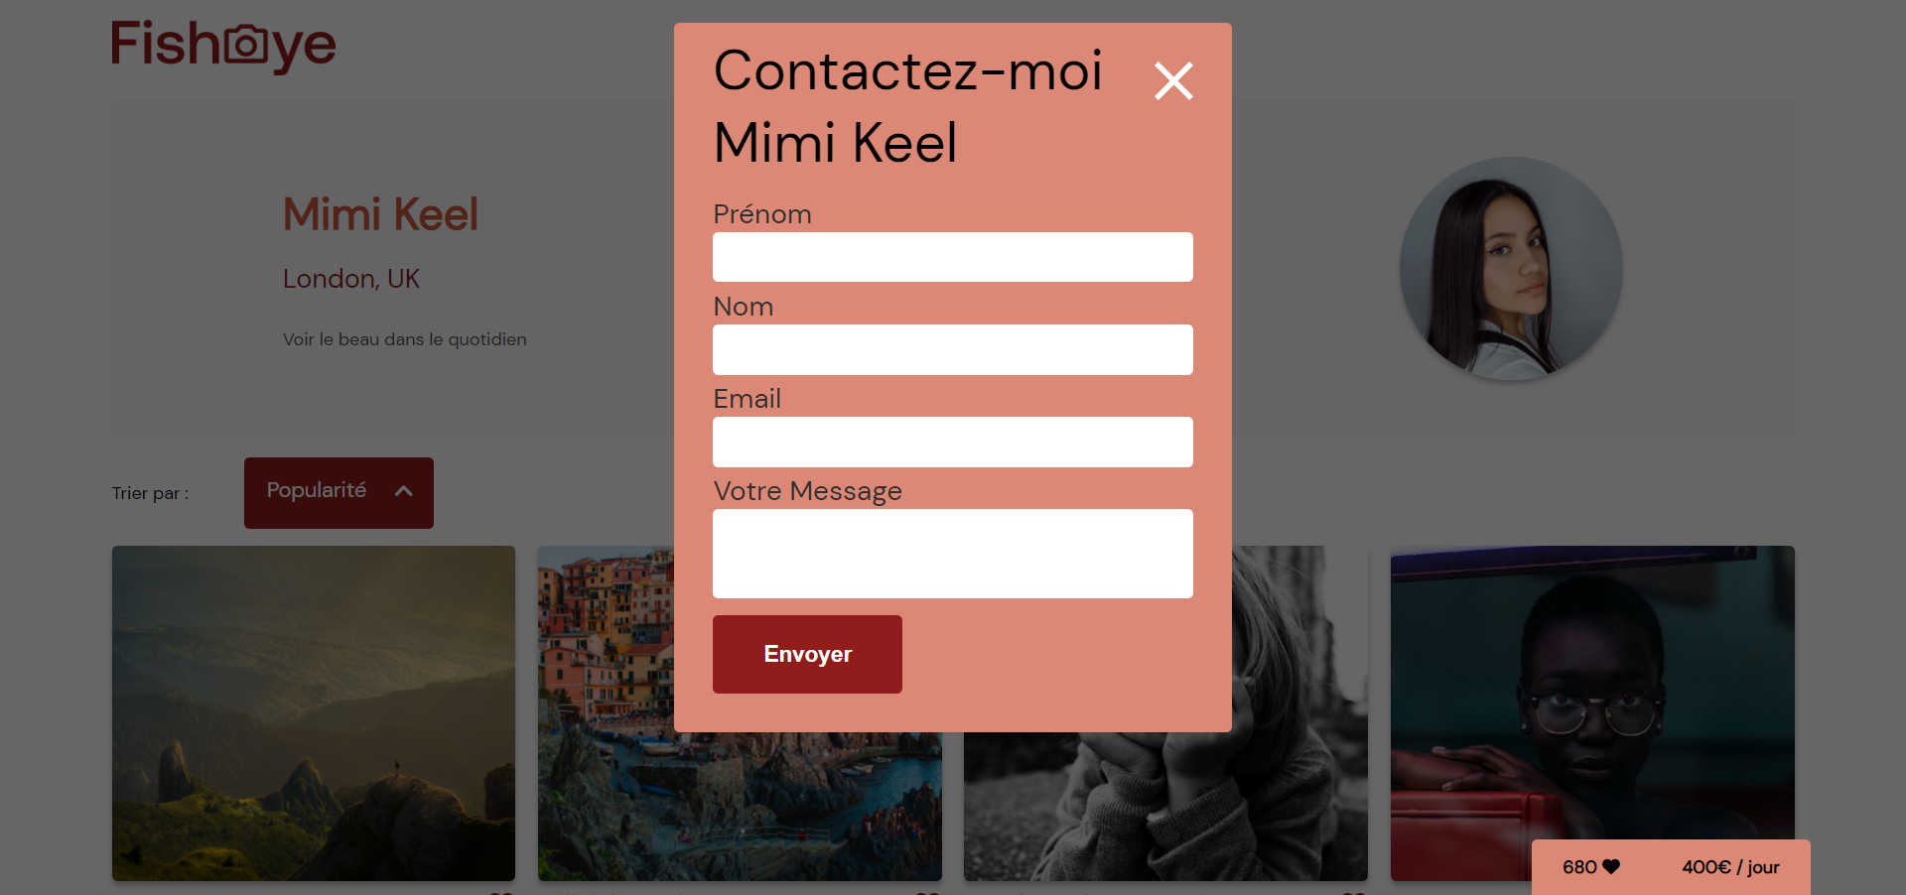
PAGE PHOTOGRAPHE -> Formulaire de contact

Slide 5
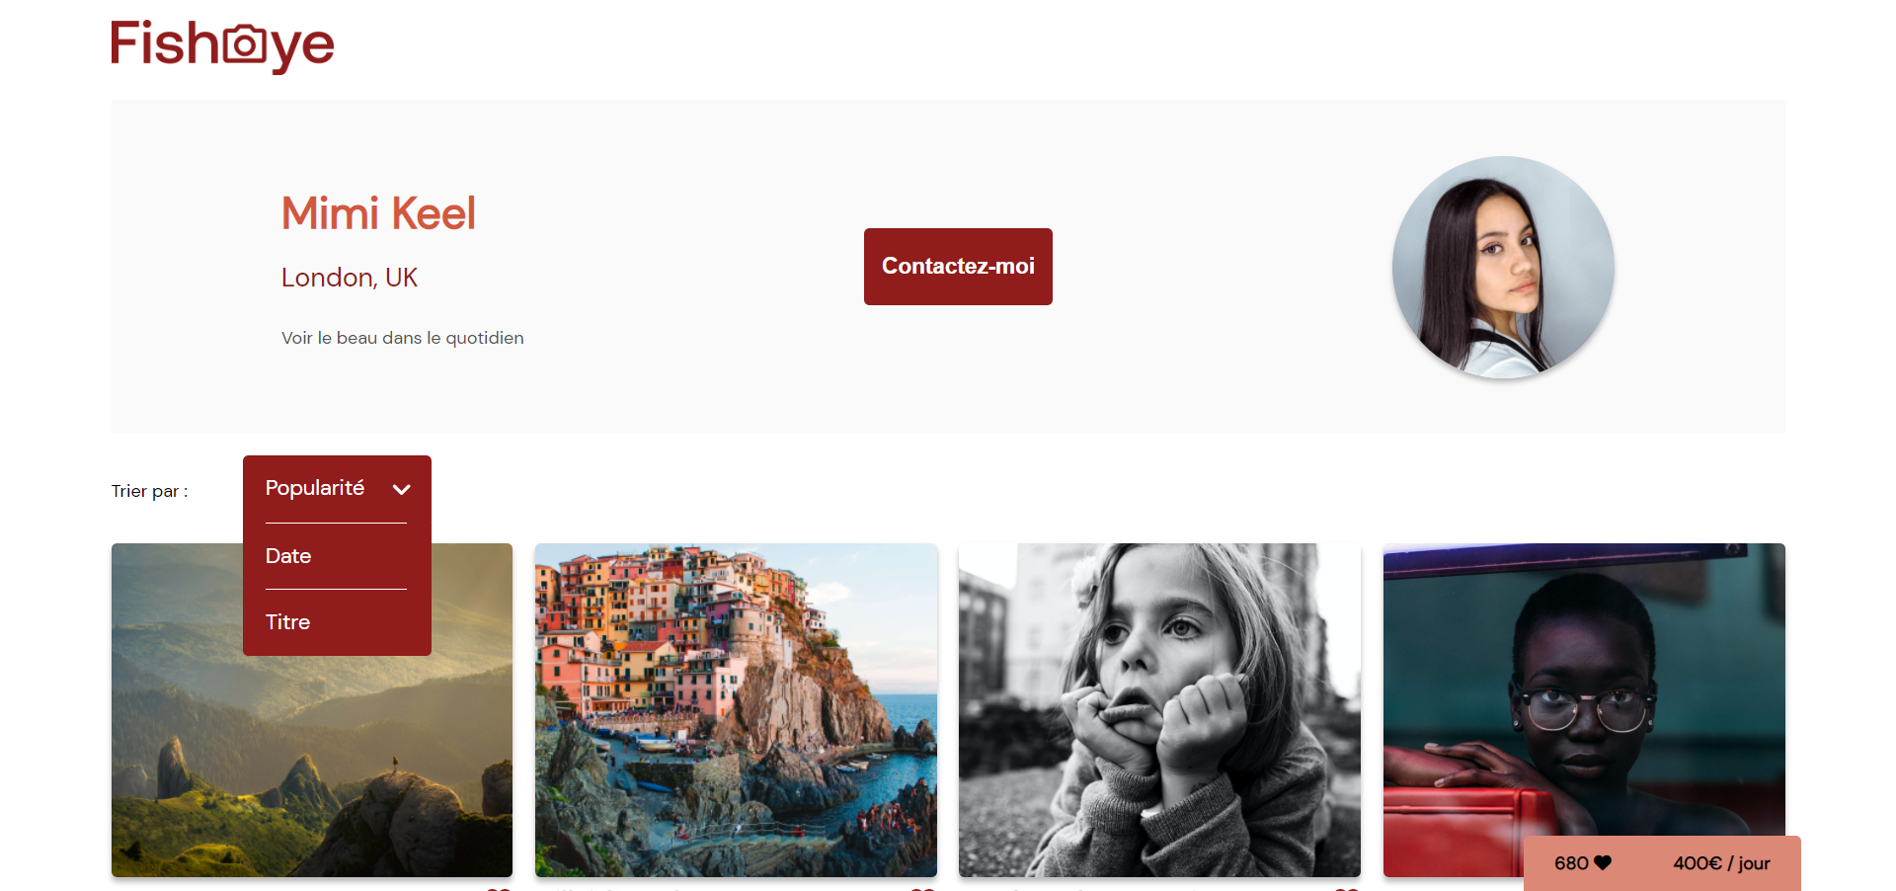
PAGE PHOTOGRAPHE -> Filtres

Slide 6
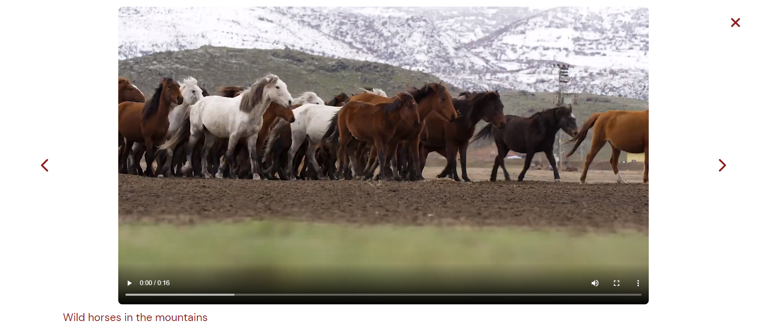
PAGE PHOTOGRAPHE -> Lightbox

Slide 7
Place à la démo

